Slide 1
Instituto de Ciencias Básicas y Preclínicas “Victoria de Girón” Laboratorio Central de Líquido Cefalorraquídeo Síntesis intratecal de IgG contra herpesvirus como evidencia neuroinmunoepidemiológica en pacientes pediátricos
Autora: Dra. Eneida Barrios Lamoth. Residente 4to año de Inmunología
Tutor: Lic. Alberto Juan Dorta Contreras, Dr. C. de la Salud
Asesora: Dra. Miriam de SJB Lastre González

Slide 2
Introducción
El Virus Herpes Simple (VHS tipo 1 y 2) es capaz de causar una amplia gama de enfermedades.
Se plantea que del 45-98% de la población mundial es seropositiva al VHS-1, la prevalencia varía según edad, color de la piel , status económico y localización geográfica.
En la encefalitis herpética la incidencia es de uno por 750000 a 1500000 habitantes en la población infantil con un 70% de mortalidad sin tratamiento.

Slide 3
Introducción
La infección por citomegalovirus (CMV) se encuentra ampliamente distribuida en la especie humana, siendo normalmente asintomática.
La seroprevalencia varía entre 40-60% en niños con edades de 4 a 12 años, sin embargo en los países africanos y el sur del pacífico los niños de edad preescolar presentan 95-100% de seroconversión.
En países en vías de desarrollo la mayoría de los niños adquieren la infección en edades tempranas.

Slide 4
Introducción
El Virus Varicela –Zoster (VVZ) tiene distribución mundial.
La infección por VVZ puede cursar con afectación neurológica en forma de meningitis aséptica, meningoencefalitis, mielitis transversa y otros.
En la mayoría de los países con clima templado más del 90% de las personas han sido afectadas antes de la adolescencia.
La encefalitis por VVZ puede afectar del 0,1-0,2% de personas con infección primaria.

Slide 5
Introducción
En los procesos inflamatorios del sistema nervioso central se produce a nivel de líquido cefalorraquídeo una activación policlonal y poliespecífica.
Esta activación se produce desde los primeros días y puede permanecer por períodos prolongados.
Por mecanismos de apoptosis los clones que no responden directamente contra los agentes biológicos involucrados no proliferan
El Reibergrama constituye una herramienta fundamental para el análisis del LCR al igual que el índice de anticuerpos específico .

Slide 6
Planteamiento del problema
En este trabajo nos proponemos conocer si se puede definir la situación neuroepidemiológica de pacientes pediátricos a partir de la presencia combinada de síntesis intratecal de IgG anti VHS, anti CMV y anti VVZ

Slide 7
Objetivos
Relacionar los niveles de anticuerpos IgG específicos contra citomegalovirus, virus herpes simple, virus varicela-zóster y la variable demográfica que corresponda.
Asociar el índice de anticuerpos específico con los procesos neurológicos

Slide 8
Diseño Metodológico
Se realizó un estudio aplicado, descriptivo, de corte transversal.
Diseño: estudio observacional de prevalencia.
El universo de estudio: Las muestras de suero y LCR de pacientes que se encuentran almacenadas y conservadas en la serorraquioteca de LABCEL
La población: Muestras de suero y LCR de pacientes menores de 19 años almacenadas y conservadas en la serorraquioteca de LABCEL
Muestra: Las que cumplieron los criterios de inclusión y exclusión (n=85)

Slide 9
Procedimientos
Se cuantificaron los niveles de IgG, y albúmina en el suero y LCR respectivamente por Inmunodifusión radial simple.
Se dosificaron los anticuerpos IgG anti CMV, HSV y VVZ en suero y LCR por ELISA
Para evaluar la síntesis intratecal de IgG se utilizó el Reibergrama.
Se determinó el índice de anticuerpos específicos para CMV, HSV y VVZ.
IA=$\frac{Qesp}{QLimIgG}$ ($Qesp=\frac{Ac IgG específico Anti− VVZ, CMV, HSV LCR}{Ac IgG específico Anti− VVZ, CMV, HSV suero}$)

Slide 10
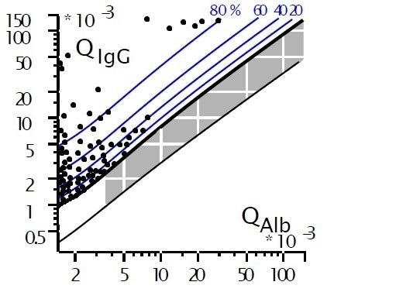
Resultados
Fig.1 Reibergrama: síntesis intratecal de IgG en los 85 niños estudiados

Slide 11
Resultados
Fig. 2 Situación neuroepidemiológica según IA (Índice de anticuerpos) específico contra CMV(citomegalovirus ), VHS(herpes simple virus ) , VVZ(virus varicela zoster ). Se aplicó test de Tukey para comparaciones múltiples

Slide 12
Resultados
Fig. 3 La comparación de la media aritmética del Índice de Anticuerpos (IA) específico para cada herpesvirus estudiados no mostró diferencias significativas. CMV (citomegalovirus), HSV( herpes simple virus) y VVZ(virus varicela zoster)

Slide 13
Resultados
Tabla 3 Correlación de las variables en estudio
Fuente: Planilla de recolección de datos

Slide 14
Resultados
Fig.4 Pacientes con índice de anticuerpos (IA) específico elevado (≥1,5) para para uno o más de los herpesvirus estudiados CMV (citomegalovirus ), HSV( herpes simple virus) y VVZ(virus varicela zoster)

Slide 15
Resultados
Fig. 5 Resultados positivos de la reacción sarampión-rubéola-zóster en cinco pacientes

Slide 16
Resultados
Fig.6 Respuesta inmune poliespecífica según valores medios del Índice de anticuerpos SAR (sarampión), RUB( rubéola ) VVZ(virus varicela zoster) CMV (citomegalovirus ) y HSV( herpes simple virus)

Slide 17
Resultados
Tabla 4. Valores del Índice de Anticuerpo específico según sospecha de diagnóstico clínico
Pacientes | Sospecha diagnostica | Índice de Anticuerpo |  |  |  |  | Paciente positivo para dos o más virus
 |  | VVZ | SAR | RUB | VHS | CMV
1 | MEV | 1,75 | 1,43 | 1,76 | 1,23 | 1,26 | +
2 | ED | 1,52 | 1,55 | 1,29 | 1,77 | 1,66 | +
3 | ED | 1,5 | 1,1 | 1,15 | 1,68 | 0,99 | +
4 | Encefalitis | 1,58 | 1,35 | 0,91 | 1,37 | 1,50 | -
5 | ED | 1,59 | 1,35 | 1,28 | 1,51 | 1,59 | +
6 | ED | 1,82 | 1,5 | 1,4 | 2,12 | 1,8 | +
7 | Fiebre más adenopatías | 1,79 | 1,23 | 1,61 | 1,89 | 2,01 | +
8 | ED | 2,17 | 1,41 | 1,6 | 1,51 | 1,56 | +
Fuente: Planilla de recolección de dato MEV: Meningoencefalitis viral ED ­: Enfermedad desmielinizante, SAR: sarampión, RUB: rubéola, VVZ: virus varicela zoster, VHS: virus herpes simple, CMV: citomegalovirus

Slide 18
Conclusiones
Los índices de anticuerpos contra los tres herpesvirus estudiados son similares para los distintos grupos de edades lo que traduce la exposición temprana a los mismos.
Existe una correlación entre los índices de anticuerpo específicos contra herpesvirus que permitirá en un futuro poder prescindir de alguno de ellos para evaluar nuevas poblaciones.
La respuesta poliespecífica contra herpesvirus pudiera suplir en algunas circunstancias a la reacción sarampión-rubéola-zóster en pacientes con sospecha clínica de autoinmunidad.

Slide 19
Recomendaciones
Evaluar poblaciones infantiles que procedan de otras partes del país con Índice de Anticuerpo Específico de otros agentes biológicos no prevenibles por vacunas para la caracterización epidemiológica de la respuesta inmune en poblaciones.
Evaluar los Índices de Anticuerpos contra herpesvirus estudiados en poblaciones de adultos para poder identificar si existen cambios asociados a la inmunosenectud.

Slide 20
OPONENCIA
La respuesta inmune frente a un patógeno es policlonal y en consecuencia poliespecífica. ¿Podría Ud. profundizar en las características diferenciales de la policlonalidad y poliespecificidad en el SNC?
¿Podría Ud. profundizar en cómo el Reibergrama pudiera ayudar en el diagnóstico de una inmunodeficiencia?

Slide 21
La respuesta inmune frente a un patógeno es policlonal y en consecuencia poliespecífica. ¿Podría Ud. profundizar en las características diferenciales de la policlonalidad y poliespecificidad en el SNC?
En periferia la activación policlonal durante una respuesta antígeno específica, propicia una mayor disponibilidad de las células T activadas que conduce a una mayor producción de células plasmáticas de especificidades no relacionadas.
En el SNC la respuesta inmune mantiene esta característica por lo que es posible que al enfrentarse el paciente a un agente biológico determinado, se pueda identificar en el LCR respuesta de anticuerpos de otras especificidades.

Slide 22
La respuesta inmune en el SNC
No hay cambio de isotipo en la dinámica de la respuesta inmune
IgM Intratecal no es signo de enfermedad aguda
Hay un patrón de respuesta inmune Microorganismo-dependiente
No es posible diferenciar la respuesta primaria y la secundaria a expensas de una clase de inmunoglobulina

Slide 23
2. ¿Podría Ud. profundizar en cómo el Reibergrama pudiera ayudar en el diagnóstico de una inmunodeficiencia?
Es una carta clínica que permite de un solo vistazo saber la situación de la barrera sangre- LCR y si ocurre síntesis intratecal de inmunoglobulinas.
Las inmunoglobulinas mayores pueden pasar por difusión a través de la barrera sangre-LCR o ser sintetizadas en el LCR
La determinación de la síntesis intratecal de inmunoglobulinas es fundamental para el estudio de las enfermedades que afectan el SNC.

Slide 24
Reibergrama. Ventajas
Puede trabajar en cualquier condición de barrera sangre-LCR.
Tiene una distribución no lineal como todos los procesos biológicos.
Parte de evidencias experimentales y luego refrendados por una teoría. Se puede cuantificar la respuesta inmune.
No varía con el volumen de extracción de LCR.
Resulta imprescindible para el seguimiento de enfermedades crónicas.
Resulta esencial para el cálculo del Índice de anticuerpo.
Establece patrones de síntesis para determinad enfermedad por lo que ayuda al diagnóstico.
Tiene utilidad epidemiológica
Se puede aplicar en muchas otras proteínas.

Slide 25
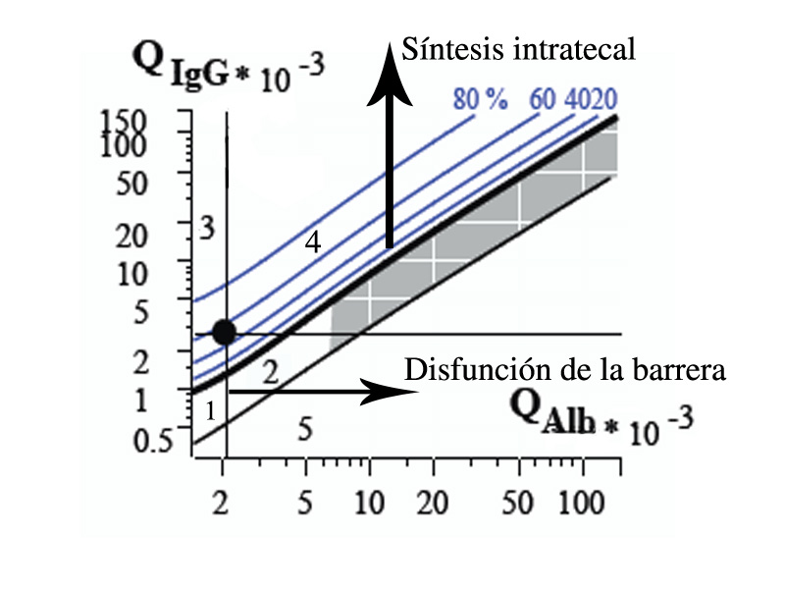
¿Qué es el índice de anticuerpos?
Para poder detectar de forma más sensible y cuantitativa la síntesis incrementada intratecal de un anticuerpo específico, se introduce el cálculo del índice de anticuerpo (IA). Este índice podría indicarnos la causa de la enfermedad.
IA=$\frac{Qesp}{QLimIgG}$ ($Qesp=\frac{Ac IgG específico LCR}{Ac IgG específico suero}$)

Slide 26
Patrones de respuesta inmune humoral en el momento del primer diagnóstico por LCR sin estudio de la barrera sangre/LCR
Tipo de reacción | Enfermedad
No IgG, IgA, IgM | Encefalitis viral o bacteriana temprana Polirradiculitis de Guillaín Barré
IgG | Esclerosis múltiple (menos frecuente IgM 25 %, IgA 9 %) Neurosífilis Encefalitis crónica por HIV
IgA | Neurotuberculosis Acceso cerebral Adrenoleucodistrofia
IgM | Neuroborreliosis de Lyme
IgG+ IgA+ IgM | Infecciones oportunistas: Citomegalovirus, Toxoplasmosis

Slide 27
Relación de enfermedad con resultados del Reibergrama que refleja simultáneamente el estado de la barrera sangre/LCR y los patrones de producción de IgG, IgA e IgM
Enfermedad | Inmunoglobulinas | Estado de la barrera
Angiostrongylus cantonensis | IgE + IgG (subclases IgG1+ IgG2) C4 | NDB
Filariasis | IgG (Predomina subclase IgG4) | NDB
Cryptococcus neoformans | IgG | NDB
Neurolupus | IgG+ IgA+ IgM | DB
Neurobehcet | IgG+ IgM | DB
meningoencefalitis por echovirus | IgM discreto | DB
Coxsackie A9 | IgG+ IgA+ IgM | DB

Slide 28
Muchas Gracias

